Slide 1
Introducción a knitr
Inferencia Estadística I
18 de agosto de 2023

Slide 2
Programación Literaria
La programación literaria es un paradigma de programación en el que se intercalan fragmentos de código computacional con lenguaje natural que explican el código.

Slide 3
knitr
knitr es un lenguaje de Programación Literaria como TEX.
Surgió en 2012 como sucesor de Sweave e incluye por completo las funcionalidades de Sweave.
Entre las mejoras con respecto a Sweave:
Especificar tamaño de gráficas.
TikZ.
Simplicidad de uso.
Ver el libro de Yihui Xie y el sitio web de Martin Schmidt.

Slide 4
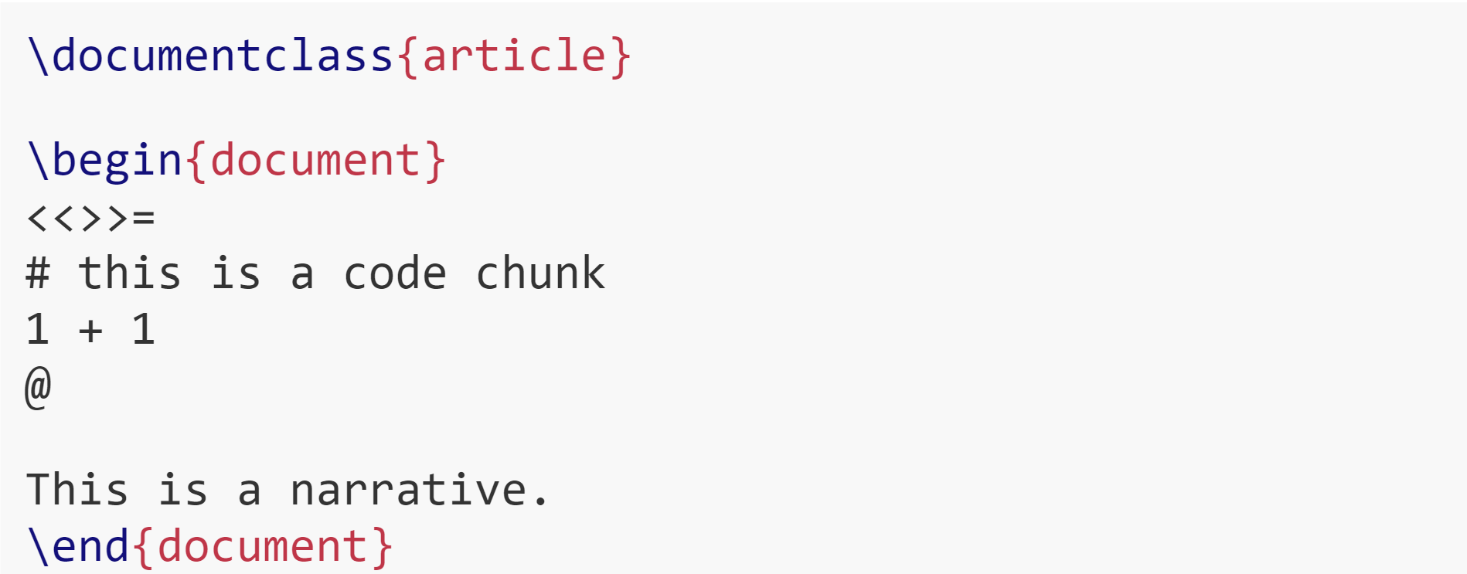
Sintaxis de knitr
La base de knitr es la misma que LaTeX y R. Se inicia con un documento base en LaTeX con extensión .Rnw.
Para iniciar un chunk de código se utiliza <<>>=
Para cerrar un chunk de código se utiliza @

Slide 5
R Markdown
Actualmente, el sucesor de knitr es R Markdown. Sin embargo, no comparte la sintaxis con LaTeX completamente, ni con knitr.
R Markdown permite utilizar distintos lenguajes de programación en los chunks.
Ver libros de Yihui Xie:
https://bookdown.org/yihui/rmarkdown/
https://bookdown.org/yihui/rmarkdown-cookbook/

